Slide 1
图形学中的数学
GAMES001: Mathematics in Computer Graphics
2024 年春季

Slide 2
指导教师
陈宝权 教授
北京大学智能学院副院长
研究领域: 计算机图形学、三维视觉与可视化
中国计算机学会会士，中国图象图形学学会会士, IEEE Fellow, IEEE Visualization Academy
在 ACM SIGGRAPH, IEEE VIS, ACM Transactions on Graphics (TOG), IEEE Transactions on Visualization and Graphics (TVCG) 等国际会议和期刊发表论文 200 余篇
http://baoquanchen.info/

Slide 3
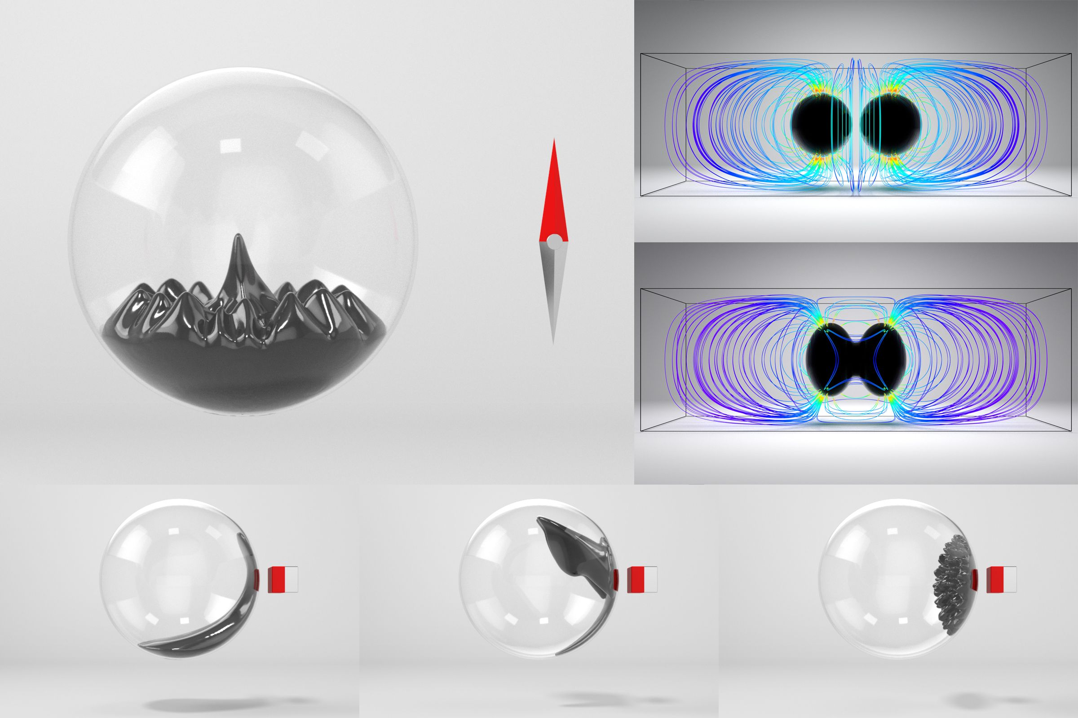
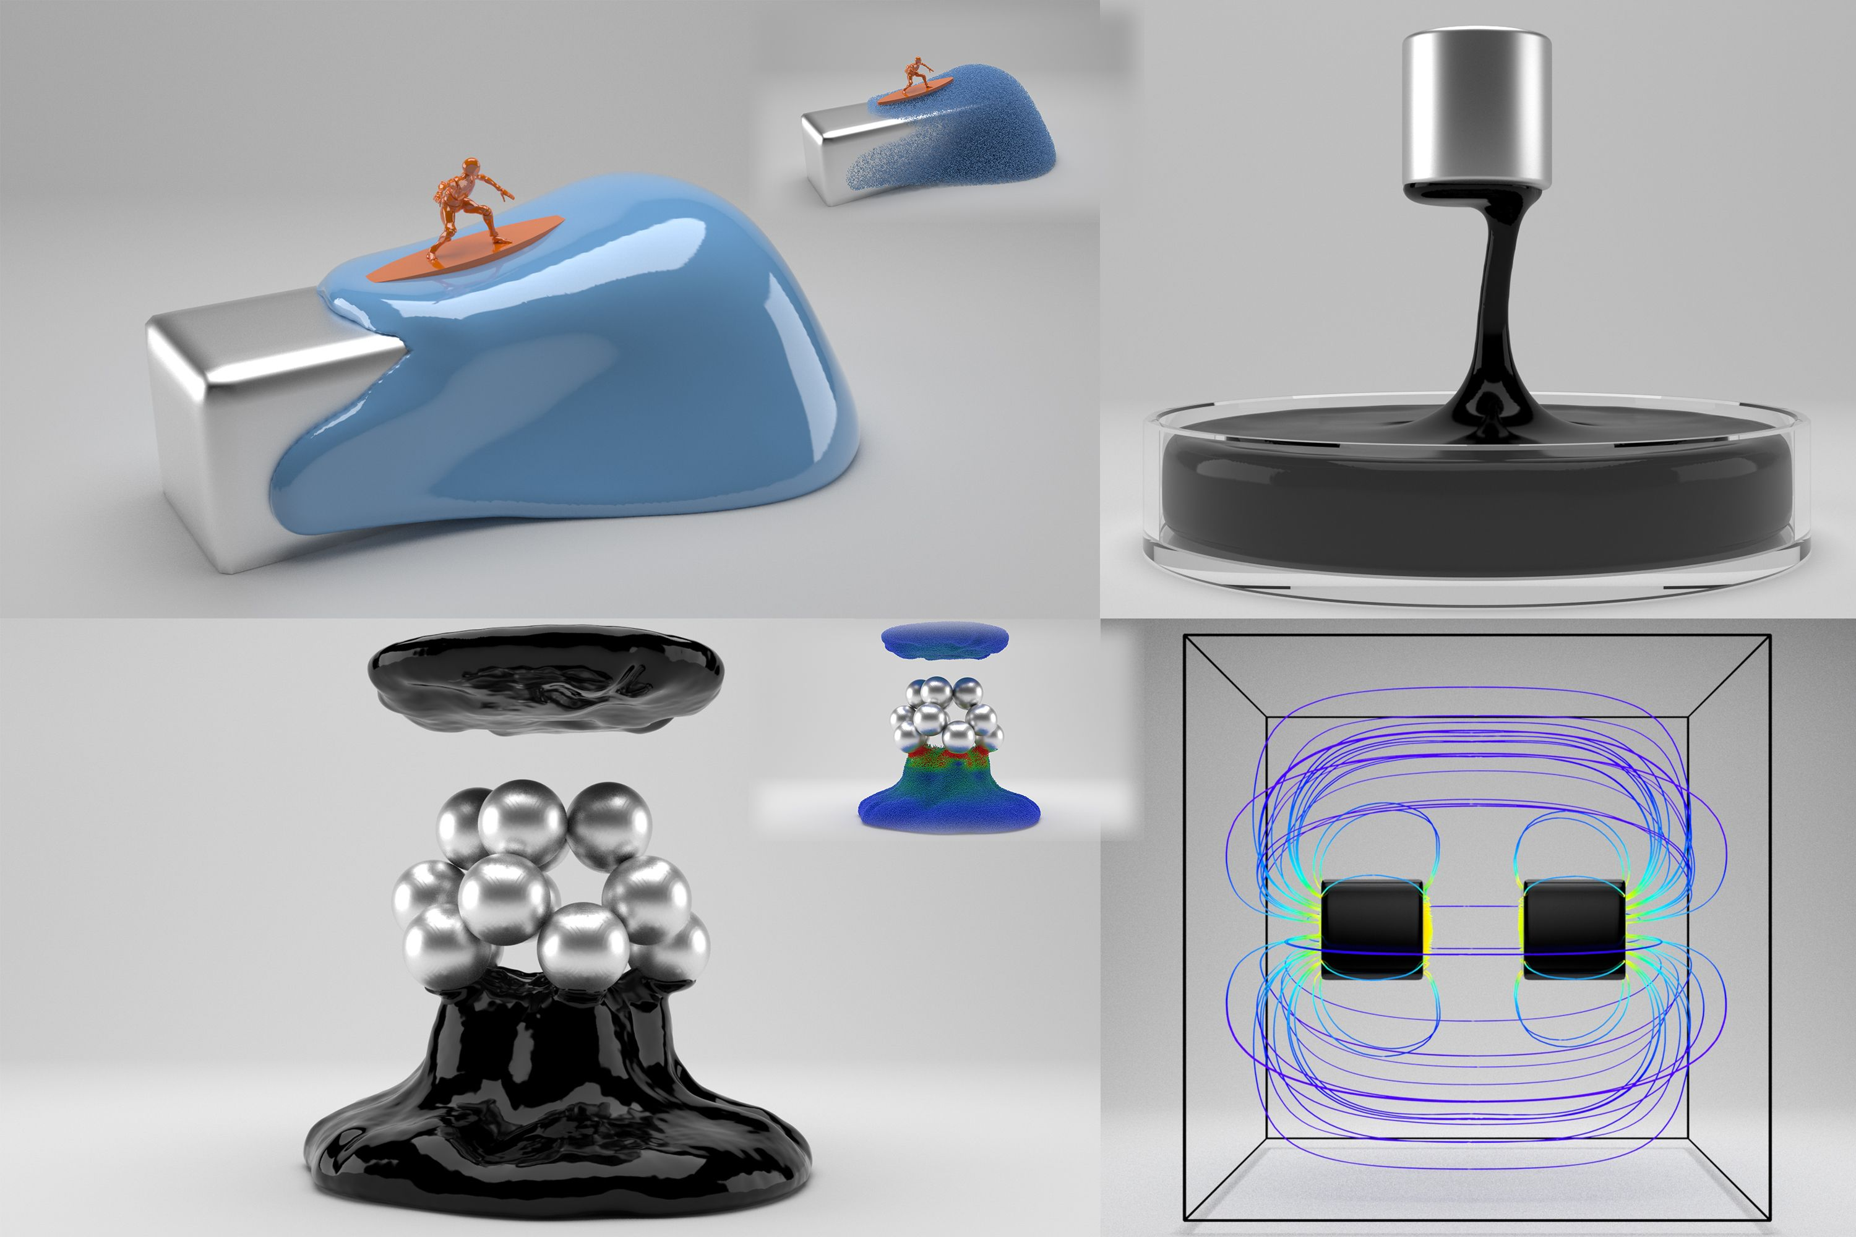
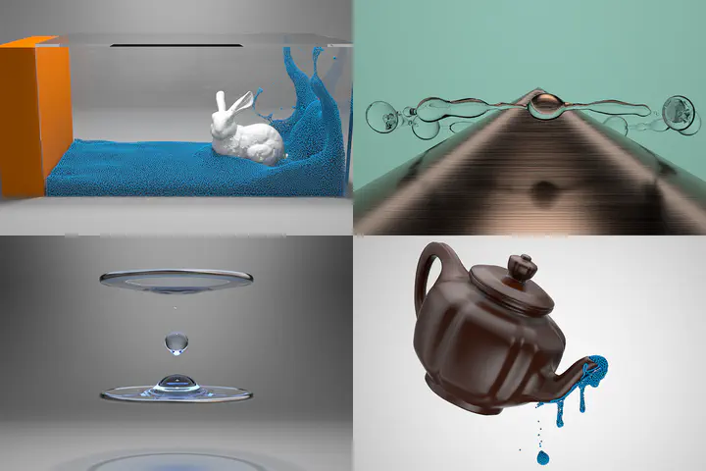
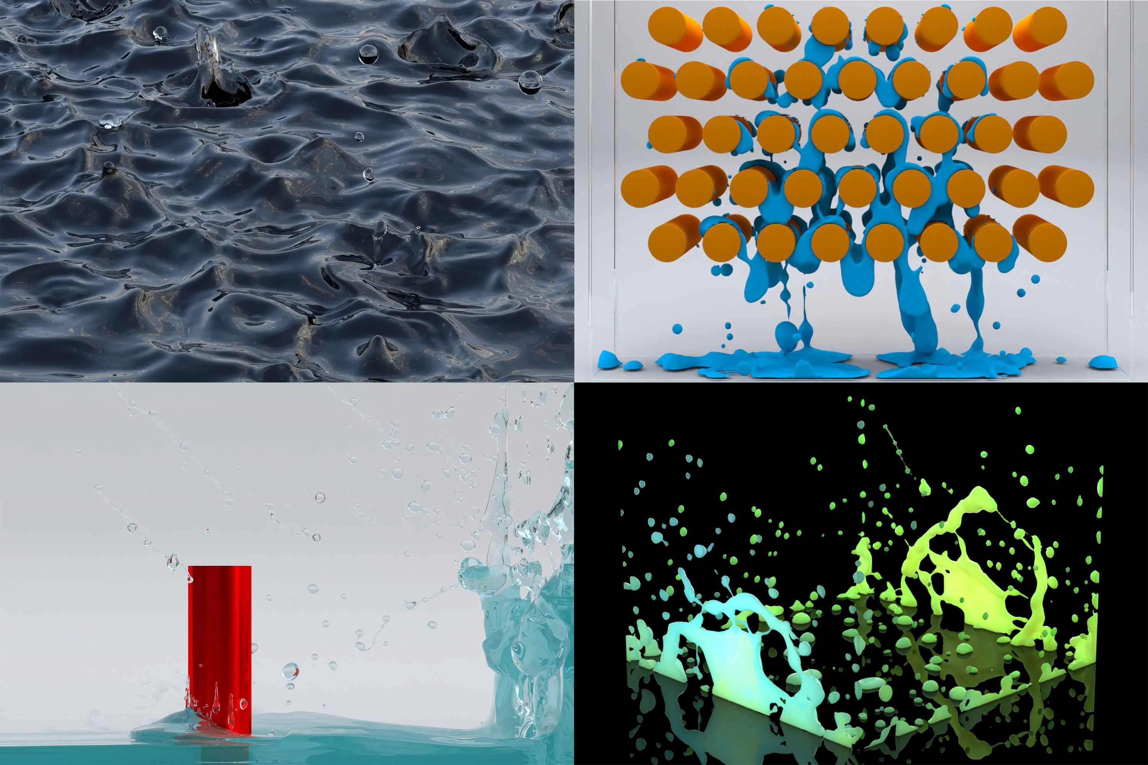
讲者介绍
倪星宇
北京大学四年级博士生（直博）
研究方向: 物理模拟
北京大学首届“图灵班” (2020) 毕业生
第 32 届 NOI 金牌（国家集训队）
阮良旺
北京大学三年级博士生（直博）
研究方向: 物理模拟
北京大学第二届 (2021) “图灵班”毕业生
第 33 届 CPhO 金牌（国家集训队）

Slide 4
助教介绍
陶凝骁
北京大学 2020 级元培学院本科生
第 36 届 CPhO 金牌（国家集训队）
taoningxiao@gmail.com
王瑞诚
北京大学 2020 级元培学院本科生
第 33 届 CChO 金牌（国家集训队）
wrc0326@outlook.com
朱岳宸
北京大学 2020 级“图灵班”本科生
第 36 届 CPhO 金牌（国家集训队）
zhuyuechen01@gmail.com
于程
北京大学 2020 级信息学院本科生
chengyupku@163.com

Slide 5
课程大纲
Part I: 几何与代数
1 线性代数基础
2 计算几何
3 旋转变换
4 主成分分析与奇异值分解
Part II: 数值方法
5 插值、拟合与采样
6 谱分析与傅里叶变换
7 概率论 (I)
8 概率论 (II)
Part III: 微分方程求解
9 场论初步
10 古典微分几何
11 微分方程
12 线性系统
Part IV: 优化与拓扑
13 最优化
14 机器学习 (I)
15 机器学习 (II)
16 拓扑

Slide 6
参考书目
[1] Daniel Cohen-Or, Chen Greif, Tao Ju, Niloy J. Mitra, Ariel Shamir, Olga Sorkine-Hornung, and Hao (Richard) Zhang. 2015. A Sampler of Useful Computational Tools for Applied Geometry, Computer Graphics, and Image Processing (1st. ed.). A. K. Peters, Ltd., USA.
[2] Eric Lengyel. 2011. Mathematics for 3D Game Programming and Computer Graphics, Third Edition (3rd. ed.). Course Technology Press, Boston, MA, USA.（《3D游戏与计算机图形学中的数学方法》，詹海生译，北京：清华大学出版社，2016年。）
[3] Avrim Blum, John Hopcroft, and Ravindran Kannan. 2020. Foundations of Data Science. Cambridge University Press, UK.

Slide 7
线性代数基础
Fundamentals of Linear Algebra
本章主讲：倪星宇
2024 年 3 月 4 日

Slide 8
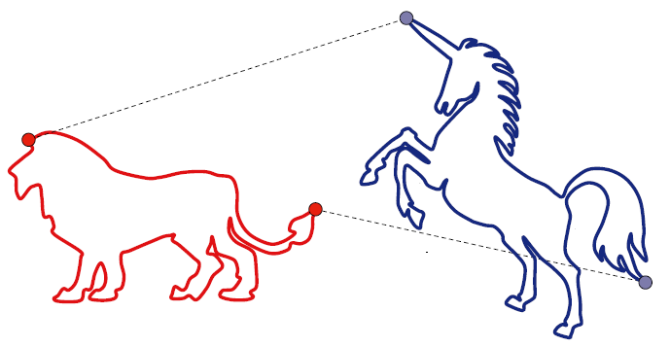
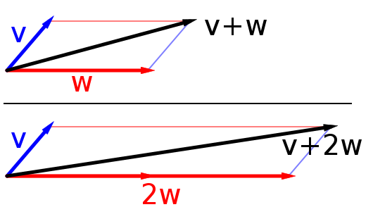
向量 (Vector)
图形学的基本研究对象：点的位置、法向……
从本质上说，均为向量
什么是向量
中学数学/物理：既有大小又有方向的量
运算满足平行四边形法则
线性代数：向量空间（线性空间）的元素
运算满足公理化定义

Slide 9
向量空间 (Vector Space)
数域 $F$ 上的向量空间：带有向量加法和标量乘法的非空集合 $V$
向量加法结合律：$u+\left(v+w\right)=\left(u+v\right)+w$
向量加法交换律：$u+v=v+u$
向量加法单位元：$v+0=v$
向量加法逆元：$v+\left(−v\right)=0$
标量乘法与数域乘法的结合律：$a\left(bv\right)=\left(ab\right)v$
标量乘法单位元：$1v=v$
标量乘法对向量加法的分配律：$a\left(u+v\right)=au+av$
标量乘法对数域加法的分配律：$\left(a+b\right)v=av+bv$
在图形学应用中，数域 $F$ 一般取为实数域 $ℝ$，其它选择包括复数域 $ℂ$ 等

Slide 10
线性组合 (Linear Combination)
线性相关/无关 (Linearly dependent/independent)
定义在向量集合 $\left\{u_{1},u_{2},u_{3},…,u_{n}\right\}$ 上
线性相关：数域 $F$ 中存在不全为 $0$ 的一组数 $a_{1},a_{2},a_{3},…,a_{n}$ 使得
$a_{1}u_{1}+a_{2}u_{2}+a_{3}u_{3}+⋯+a_{n}u_{n}=0$
$u_{1}=−\frac{a_{2}}{a_{1}}u_{2}−\frac{a_{3}}{a_{1}}u_{3}−⋯−\frac{a_{n}}{a_{1}}u_{n}$ ($a_{1}≠0$) 说明 $u_{1}$ 是 $u_{2},u_{3},…,u_{n}$ 的线性组合
线性无关：数域 $F$ 中不存在不全为 $0$ 的这样一组数
向量空间的维度
空间内能找出的线性无关的向量的个数的最大值，记为 $\dim{V}$
$\dim{V}$ 个线性无关的向量构成空间的一组基矢 (basis vectors)
任意空间中的向量可以唯一表示为这组基矢的线性组合（反证法给出唯一性）
线性组合的系数 (coefficients) 被称为该矢量在这组基下的坐标 (coordinates)

Slide 11
图形学研究的维度
低维向量和向量空间（2D~4D）
物理空间：Mesh、曲线、点云的坐标及导数
欧几里得空间 $\left(x,y,z\right)$
闵可夫斯基空间 $\left(x,y,z,ict\right)$
颜色空间：RGB, CMYK
作业：为什么颜色空间可以构成向量空间？
高维向量和向量空间
灰度数字图像上所有像素值组成的向量
$1920×1080$ 的灰度数字图像维度达到 $200$ 万
二维或三维图形的所有自由度组成的向量
《原神》中纳西妲运动的顶点自由度数为 $45459$
SIGGRAPH 水体模拟求解的向量维度一般在 ${10}^{6}$ 至 ${10}^{7}$

Slide 12
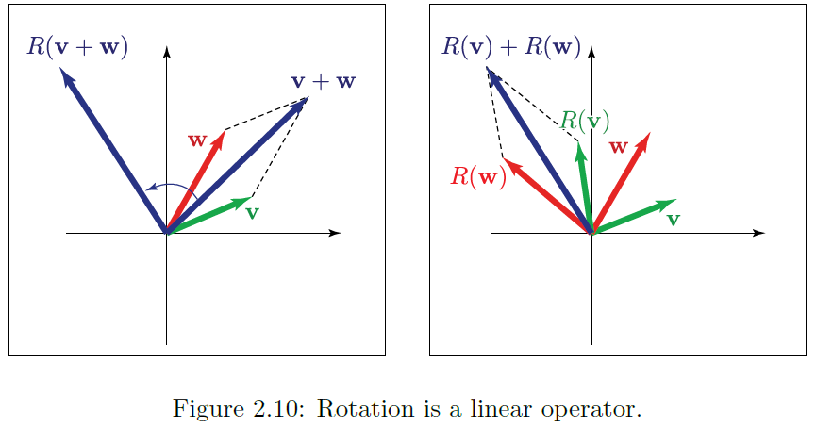
线性映射 (Linear Mapping)
$f:V→W$
$V$, $W$ 均为向量空间
$f\left(u+v\right)=f\left(u\right)+f\left(v\right)$
$f\left(αv\right)=αf\left(v\right)$
推论（如何证明?）
$f\left(0\right)=0$
$f\left(au+bv\right)=af\left(u\right)+bf\left(v\right)$
低维空间的线性映射
缩放、旋转是线性映射
平移不是线性映射
** 仿射变换 (affine transformation) = 缩放、旋转 + 平移

Slide 13
矩阵 (Matrix)
什么是矩阵
✗ 二维数字阵列 (2D array)
✓ 对线性映射的一种表示
https://www.bilibili.com/video/BV1ys411472E/ （** 强烈推荐）
矩阵运算的意义
矩阵与向量的乘法
给出向量在新的空间（经过矩阵对应的线性变换后的空间）里的坐标
矩阵的乘法
对空间的多次相继变换的合成
方阵
$n×n$ 的矩阵，暗示变换前与变换后的空间有相同的维度；单位矩阵 $E$

Slide 14
矩阵单目运算
转置 (Transpose) $A^{T}$： $A$ 的所有元素的下标行、列互换
意义：矩阵对应的线性变换在对偶空间里的逆变换对应的矩阵
性质：${\left(AB\right)}^{T}=B^{T}A^{T}$
行列式 (Determinant) $\det{A}=\left|A\right|$
意义：矩阵对应的线性变换对空间的拉伸程度的度量（物体经过变换前后的体积比）
定义：在 $n$ 阶方阵中选 $n$ 个元素使得每行每列各有一个元素被选出，求其乘积
再将不同选择方案的乘积乘以正负 $1$（由选择方法的奇偶性决定）加和
计算方法
低维矩阵：$n$ 条主对角线分别计算乘积的和，减去 $n$ 条次对角线分别计算乘积的和
高维矩阵：高斯消元后取对角线元素的积
性质：转置不变；交换行（列）取反
复数域上的共轭矩阵：转置 + 共轭
记为 $A^{H}$

Slide 15
矩阵单目运算
迹 (Trace) $\operatorname{tr}{A}$：矩阵的对角线元素之和
意义：矩阵的特征值之和
性质：$\operatorname{tr}{A}=\operatorname{tr}\left(A^{T}\right)$；$\operatorname{tr}{AB}=\operatorname{tr}{BA}$；$\operatorname{tr}\left(A+B\right)=\operatorname{tr}\left(B+A\right)$
逆 (Inversed) $A^{−1}$：满足 $AA^{−1}=E$ 的矩阵
意义：矩阵对应的线性变换的逆变换的矩阵；矩阵的特征值之积
求解：伴随矩阵法；高斯消元法
性质：${\left(AB\right)}^{−1}=B^{−1}A^{−1}$；$\left|A\right|\left|A^{−1}\right|=1$
伴随 (Adjugated) $A^{∗}$：由 $A$ 的每个元素的代数余子式 $A_{ij}$ 构成的矩阵
代数余子式 $A_{ij}={\left(−1\right)}^{i+j}M_{ij}$；$M_{ij}$ 为余子式，即删去第 $i$ 行第 $j$ 列后的行列式值
性质：$AA^{∗}=A^{∗}A=\left|A\right|E$

Slide 16
特征值 (Eigenvalue)
对于某些向量 $u$ 满足 $λu=Au$ 的数 $λ$ 称为特征值（$A$ 为 $n$ 阶方阵）
这些向量 $u$ 称为特征向量，每个特征值对应的特征向量构成向量子空间
$λu=Au$, $λv=Av$ $⟹$ $λ\left(u+v\right)=A\left(u+v\right)$
求解特征值：$\left(λE−A\right)u=0$
想得到关于 $u$ 的非零解，则 $\left|λE−A\right|=0$，该行列式对应于一元 $n$ 次方程组
特征值的意义：对于某些向量，特定线性变换的作用效果与数乘等价
矩阵多项式的特征值
$f\left(A\right)=c_{k}A^{k}+c_{k−1}A^{k−1}+⋯+c_{1}A+c_{0}E$
若 $λ$ 是 $A$ 的特征值，则 $f\left(λ\right)$ 必为 $f\left(A\right)$ 的特征值
设 $A$ 的特征值为 $\left\{λ_{1},λ_{2},…,λ_{n}\right\}$；则 $f\left(A\right)$ 的全部特征值由 $f\left(λ_{1}\right),f\left(λ_{2}\right),…,f\left(λ_{n}\right)$ 给出
重要应用：最大特征值称为谱半径 (spectral radius)；最大最小特征值之比称为条件数

Slide 17
赋范 (Normed) 向量空间
度量空间 vs. 向量空间
向量空间中的元素不能比大小
对于集合 $V$，定义度量函数 $d:V×V→ℝ$，设 $x,y,z∈V$
$d\left(x,y\right)≥0$（非负性）
$d\left(x,y\right)=0$ 当且仅当 $x=y$（不可区分者的同一性）
$d\left(x,y\right)=d\left(y,x\right)$（对称性）
$d\left(x,z\right)≤d\left(x,y\right)+d\left(y,z\right)$（三角不等式）
定义了度量函数的集合 $V$ 称为度量空间 (metric space)，度量函数 $d$ 又称为“距离”
赋范向量空间 = 向量空间 + 度量函数（$d\left(u,v\right)=‖u−v‖$）
定义范数 $\left\|⋅\right\|:V→ℝ$，设 $u,v∈V$
$\left\|u\right\|≥0$, $\left\|u\right\|=0$ 当且仅当 $u=0$ (正定性)；$\left\|au\right\|=\left|a\right|\left\|u\right\|$ ($a∈ℝ$) (正齐次性)
$\left\|u+v\right\|≤\left\|u\right\|+‖v‖$ (次可加性, 三角不等式)

Slide 18
内积空间 (Inner Product Space)
内积：$V×V→ℝ$
$u$ 与 $v$ 的内积记作 $\left\langle u,v\right\rangle$
$\left\langle u,v\right\rangle =\overline{\left\langle v,u\right\rangle }$
$\left\langle u,v+w\right\rangle =\left\langle u,v\right\rangle +\left\langle u,w\right\rangle$
$\left\langle u,av\right\rangle =a\left\langle u,v\right\rangle$
$\left\langle u,u\right\rangle ≥0$
赋范线性空间 vs. 内积空间
$d\left(u,u\right)=\left\langle u,u\right\rangle$
范数只给出了向量的长度
内积还给出了向量的夹角

Slide 19
内积与正交
正交 (orthogonal) 与单位正交基底
定义两向量的夹角 $θ_{uv}=\arccos{\frac{\left\langle u,v\right\rangle }{\sqrt{\left\langle u,u\right\rangle \left\langle v,v\right\rangle }}}$，当 $\cos{θ_{uv}}=0$ 时称为两向量正交
正交基底：一组两两之间互相正交的向量基底；单位基底：模长均为 $1$ 的向量基底
通过施密特正交化加规范化可以使任意一组基底成为单位正交基底
单位正交基底的性质（设 $u=u_{1}e_{1}+u_{2}e_{2}+u_{3}e_{3}$, $v=v_{1}e_{1}+v_{2}e_{2}+v_{3}e_{3}$）
$\left\langle u,v\right\rangle =\left\langle u_{1}e_{1}+u_{2}e_{2}+u_{3}e_{3},v_{1}e_{1}+v_{2}e_{2}+v_{3}e_{3}\right\rangle =u_{1}v_{1}+u_{2}v_{2}+u_{3}v_{3}$
单位正交变换：不改变任意两个向量的内积的变换（保持单位正交基底）
单位正交矩阵：变换对应的矩阵 $R$，满足 $R^{T}=R^{−1}$；对应于旋转与镜像空间内的旋转
笛卡尔坐标系 (Cartesian coordinates)
一组 $ℝ^{n}$ 中的单位正交基底加上原点构成的坐标系；成立 $\left\langle u,v\right\rangle =u^{T}v=v^{T}u$

Slide 20
幺正空间与幺正变换
幺正 (unitary) 空间，数学上又译为酉空间
定义了内积的复数域 $ℂ$ 上的线性空间，内积通过埃尔米特 (Hermite) 函数给出
幺正变换，数学上又译为酉变换
将幺正空间中的单位正交基底变换为单位正交基底的变换
单位正交基：亦称为规范正交基、标准正交基
单位正交变换可视为幺正变换在实数域 $ℝ$ 上的特例
幺正空间/变换的应用
量子力学：波函数在复数域上定义
幺正性：算子 (operator) 保内积
线性算子：无限维空间（函数空间）上的线性变换，也存在特征值、内积等概念

Slide 21
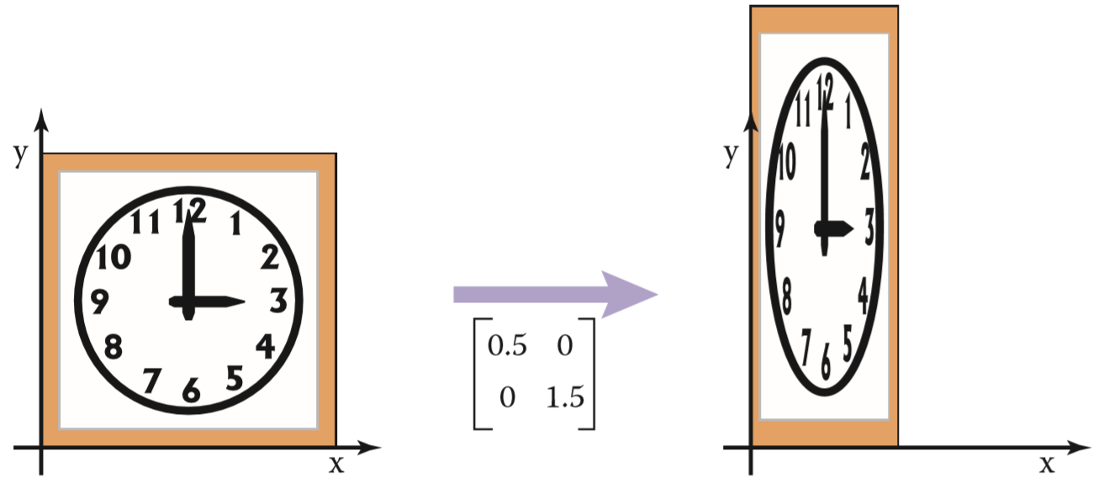
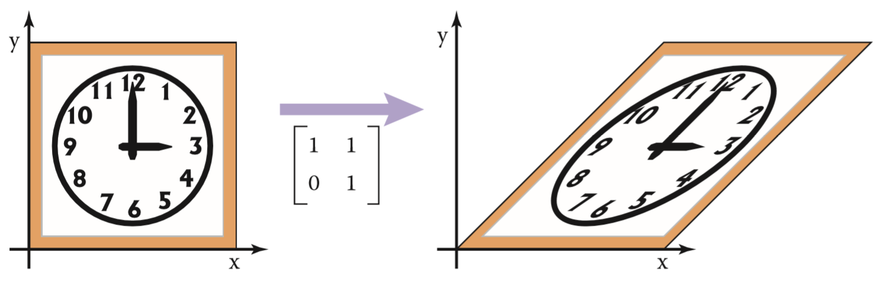
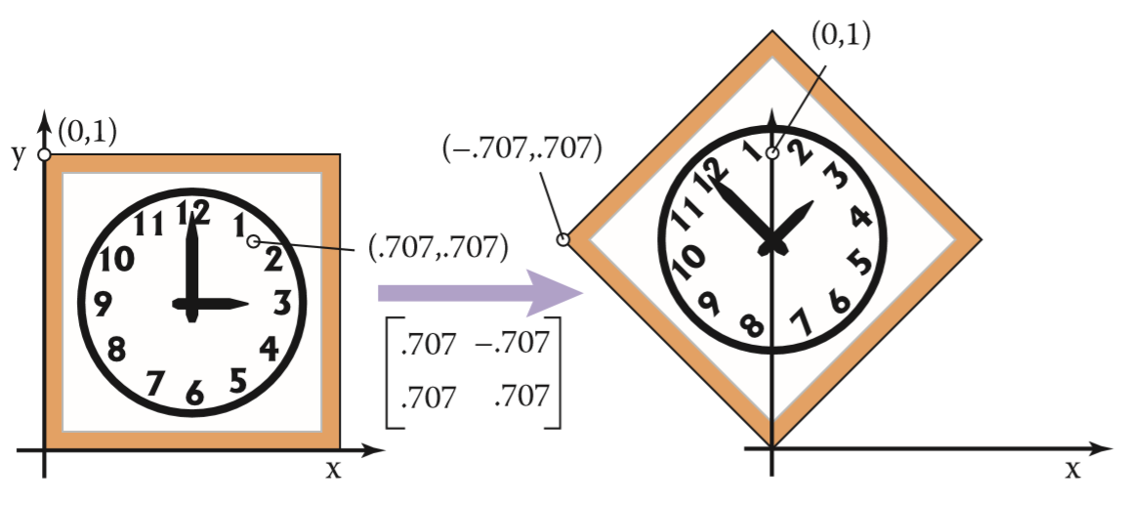
低维变换矩阵
2D 线性变换
$\left(\begin{matrix}a_{11} & a_{12} \\ a_{21} & a_{22}\end{matrix}\right)\left(\begin{matrix}x \\ y\end{matrix}\right)=\left(\begin{matrix}a_{11}x+a_{12}y \\ a_{21}x+a_{22}y\end{matrix}\right)$
$scale\left(s_{x},s_{y}\right)=\left(\begin{matrix}s_{x} & 0 \\ 0 & s_{y}\end{matrix}\right)$
${shear}_{x}\left(s\right)=\left(\begin{matrix}1 & s \\ 0 & 1\end{matrix}\right)$, ${shear}_{y}\left(s\right)=\left(\begin{matrix}1 & 0 \\ s & 1\end{matrix}\right)$
$rotate\left(φ\right)=\left(\begin{matrix}\cos{φ} & −\sin{φ} \\ \sin{φ} & \cos{φ}\end{matrix}\right)$

Slide 22
低维变换矩阵
3D 线性变换
$scale\left(s_{x},s_{y},s_{z}\right)=\left(\begin{matrix}s_{x} & 0 & 0 \\ 0 & s_{y} & 0 \\ 0 & 0 & s_{z}\end{matrix}\right)$
${shear}_{x}\left(s_{y},s_{z}\right)=\left(\begin{matrix}1 & s_{y} & s_{z} \\ 0 & 1 & 0 \\ 0 & 0 & 1\end{matrix}\right)$
${rotate}_{z}\left(φ\right)=\left(\begin{matrix}\cos{φ} & −\sin{φ} & 0 \\ \sin{φ} & \cos{φ} & 0 \\ 0 & 0 & 1\end{matrix}\right)$
绕任意轴旋转
$R^{T}\left(\begin{matrix}\cos{φ} & −\sin{φ} & 0 \\ \sin{φ} & \cos{φ} & 0 \\ 0 & 0 & 1\end{matrix}\right)R$
$R$ 为将旋转轴转为 $z$ 轴的变换矩阵
参见第三讲

Slide 23
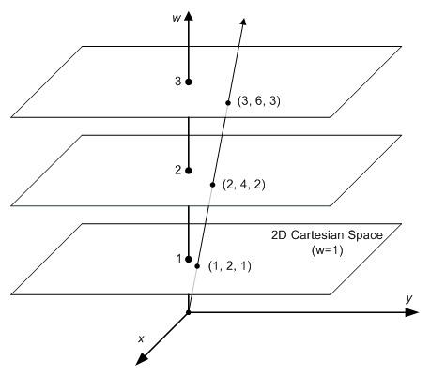
齐次 (Homogeneous) 坐标
实质：用 $n+1$ 个数表示 $n$ 维坐标
二维：$\left(x,y,w\right)→\left(\frac{x}{w},\frac{y}{w}\right)$
三维：$\left(x,y,z,w\right)→\left(\frac{x}{w},\frac{y}{w},\frac{z}{w}\right)$
齐次坐标等比例放缩不影响其表示的 $n$ 维坐标
二维仿射变换
$\left(\begin{matrix}a_{11} & a_{12} & t_{x} \\ a_{21} & a_{22} & t_{y} \\ 0 & 0 & 1\end{matrix}\right)\left(\begin{matrix}x \\ y \\ 1\end{matrix}\right)=\left(\begin{matrix}a_{11}x+a_{12}y+t_{x} \\ a_{21}x+a_{22}y+t_{y} \\ 1\end{matrix}\right)$
平移变换是线性变换完成后进行的
默认顺序 (Houdini、Blender 等)：缩放 -> 旋转 -> 平移

Slide 24
矩阵的变换
矩阵的变换 vs. 线性变换
矩阵就是线性变换的表示，所以矩阵的变换其实是线性变换的“变换”
相似变换
存在可逆矩阵 $P$ 使得 $P^{−1}AP=B$，称为矩阵 $A$, $B$ 相似，记作 $A∼B$
意义：$A$ 与 $B$ 可以看作同一个线性变换在不同基底下的表象
相似对角化：当存在 $n$ 个线性无关的特征向量时，可以将矩阵相似为一个对角矩阵
在某个特殊的基底下，矩阵对应的线性变换等价于纯缩放变换
合同变换
存在可逆矩阵 $C$ 使得 $C^{T}AC=B$，称为矩阵 $A$, $B$ 合同，记作 $A≈B$
意义：$A$ 与 $B$ 可以看作同一个二次型在不同基底下的表象

Slide 25
二次型
二次型 (quadratic form)：$n$ 个变量的二次多项式
示例：圆锥曲线 $Ax^{2}+2Bxy+Cy^{2}+2Dx+2Ey+F=0$
矩阵表示 $\left(\begin{matrix}x & y & 1\end{matrix}\right)\left(\begin{matrix}A & B & D \\ B & C & E \\ D & E & F\end{matrix}\right)\left(\begin{matrix}x \\ y \\ 1\end{matrix}\right)=0$
一般形式：$x^{T}Ax=0$
合同变换后：$x^{T}\left(C^{T}AC\right)x=0⟹x^{T}C^{T}ACx=0⟹{\left(Cx\right)}^{T}A\left(Cx\right)=0$
意义：变换基底后的二次型系数
应用
将某任意朝向的椭圆方程转换为标准形式 $\frac{x^{2}}{a^{2}}+\frac{y^{2}}{b^{2}}=1$
$\left(\begin{matrix}x & y & 1\end{matrix}\right)\left(\begin{matrix}1/a^{2} & 0 & 0 \\ 0 & 1/b^{2} & 0 \\ 0 & 0 & −1\end{matrix}\right)\left(\begin{matrix}x \\ y \\ 1\end{matrix}\right)=0$

Slide 26
正定矩阵与对称矩阵
正定 (positive definite) 矩阵
定义：满足 $x^{T}Ax>0$ ($x≠0$) 的矩阵
意义：可以构建恒取正值的二次型
二元可微函数 $f\left(x,y\right)$，其二阶微分 $\left(\begin{matrix}dx & dy\end{matrix}\right)\left(\begin{matrix}\frac{∂^{2}f}{∂x^{2}} & \frac{∂^{2}f}{∂x∂y} \\ \frac{∂^{2}f}{∂x∂y} & \frac{∂^{2}f}{∂y^{2}}\end{matrix}\right)\left(\begin{matrix}dx \\ dy\end{matrix}\right)$ 给出沿任意方向的二阶导数
性质：正定矩阵的特征值全为正数（逆命题不成立）
半正定矩阵：满足 $x^{T}Ax≥0$ ($x≠0$) 的矩阵
实对称矩阵
定义：实数域上的对称矩阵（$A^{T}=A$）
性质：可以被正交矩阵对角化；只要特征值全为正数就是正定的
复数域上的埃尔米特 (Hermitian) 矩阵
满足 $A^{H}=A$

Slide 27
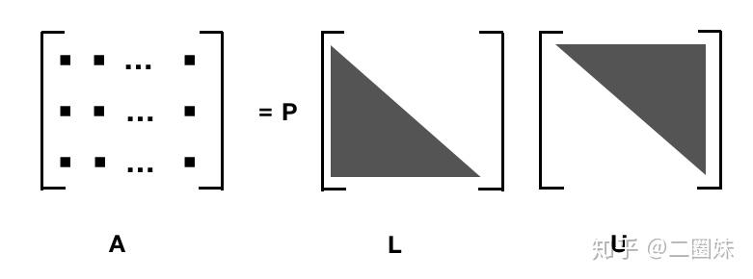
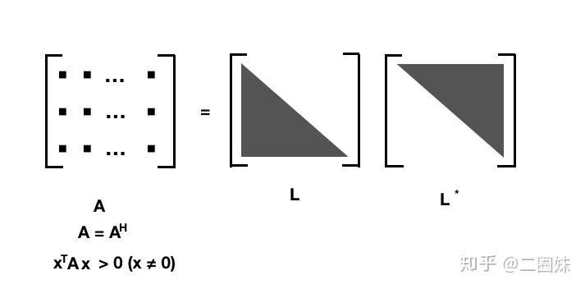
矩阵分解
矩阵分解 (Decomposition)
PLU 分解：$A=PLU$
要求：方阵
$P$ 为初等变换矩阵，$L$ 为下三角矩阵，$U$ 为上三角矩阵
当 $P$ 取单位矩阵时则退化为 LU 分解
应用：高斯消元求解矩阵方程
乔里斯基 (Cholesky) 分解：$A=LL^{H}$
要求：方阵，正定，实对称/埃尔米特
$L$ 为下三角矩阵
应用：高效求解（稀疏）矩阵方程

Slide 28
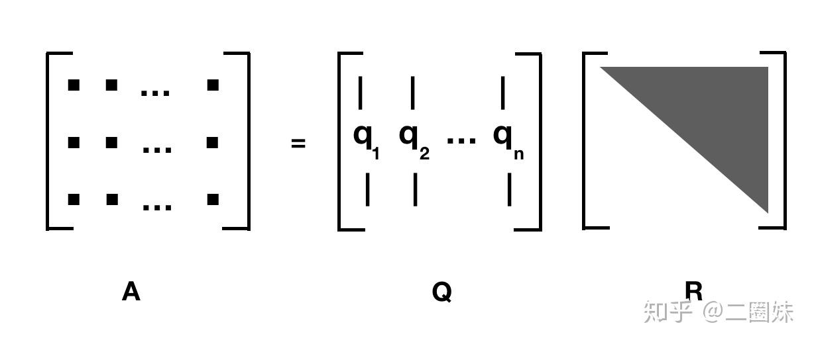
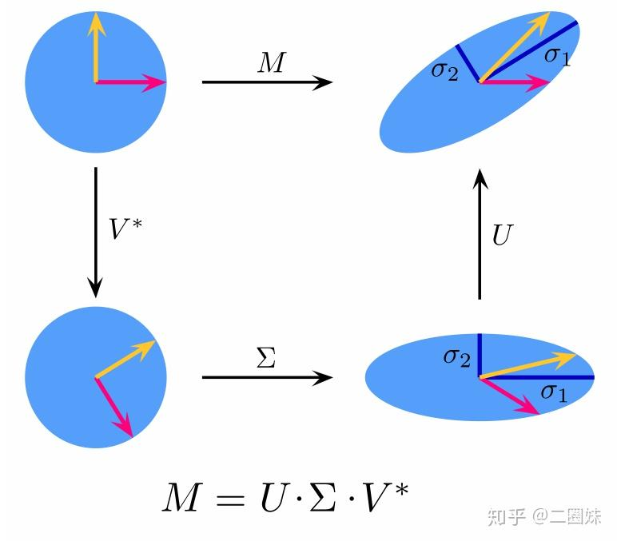
矩阵分解
矩阵分解 (Decomposition)
QR 分解：$A=QR$
要求：$A_{m×n}$ 列满秩，$m≥n$
$Q_{m×m}$ 为幺正矩阵，$R_{m×n}$ 为上三角矩阵
非方阵时 $R$ 的下半部分为零矩阵
求解：施密特正交化、吉文斯变换或豪斯霍尔德变换
应用：高效求解（稠密）矩阵方程；分解形变梯度
奇异值分解 (Singular value decomposition, SVD)：$A=UΣV^{H}$
要求： $A_{m×n}$
$U_{m×m}$ 为幺正矩阵，$V_{n×n}$ 为幺正矩阵， $Σ_{m×n}$ 为对角矩阵
对角矩阵中的元素称为奇异值，均为非负
若 $m=n$，则有 $\sqrt{A^{H}A}=\sqrt{VΣ^{2}V^{H}}=V\left|Σ\right|V^{H}$
当 $A$ 为实对称正定矩阵时，特征值与奇异值重合

Slide 29
向量与矩阵的范数
向量范数（设 $x$ 维度为 $n×1$）
$L_{0}$ 范数：${\left\|x\right\|}_{0}=\sum_{i=1}^{n}{\left[x_{i}≠0\right]}$
$L_{1}$ 范数：${\left\|x\right\|}_{1}=\sum_{i=1}^{n}{\left|x_{i}\right|}=\left|x_{1}\right|+\left|x_{2}\right|+⋯+\left|x_{n}\right|$
$L_{2}$ 范数：${\left\|x\right\|}_{2}=\sqrt{\sum_{i=1}^{n}{x_{i}^{2}}}={\left(x_{1}^{2}+x_{2}^{2}+⋯+x_{n}^{2}\right)}^{\frac{1}{2}}$（亦称为 Euclidean/Frobenius 范数）
$L_{p}$ 范数：${\left\|x\right\|}_{p}={\left({\left|x_{1}\right|}^{p}+{\left|x_{2}\right|}^{p}+⋯+{\left|x_{n}\right|}^{p}\right)}^{\frac{1}{p}}$ ($p≥1$)
$L_{∞}$ 范数：${\left\|x\right\|}_{∞}=\max\left\{\left|x_{1}\right|,\left|x_{2}\right|,…,\left|x_{n}\right|\right\}$
** $L_{0}$ 范数不能满足正定性、正齐次性、三角不等式
不能构成度量函数；本质上不是范数
不可导；作为优化目标时性能非常低下

Slide 30
向量与矩阵的范数
矩阵范数（设 $A$ 维度为 $m×n$）
诱导范数 (induced norm)
$\left\|A\right\|=\max\left\{\left\|Ax\right\|:x∈ℝ^{n},\left\|x\right\|=1\right\}=\max\left\{\frac{\left\|Ax\right\|}{\left\|x\right\|}:x∈ℝ^{n},\left\|x\right\|≠0\right\}$
由向量的 $L_{p}$ 范数可以得到矩阵的诱导 $L_{p}$ 范数 ${\left\|A\right\|}_{p}=\max\left\{\frac{{\left\|Ax\right\|}_{p}}{{\left\|x\right\|}_{p}}:x∈ℝ^{n},\left\|x\right\|≠0\right\}$
几何意义：$A$ 作为线性变换所产生的对向量模长的最大放大倍数
诱导范数的相容律：$\left\|Ax\right\|≤\left\|A\right\|\left\|x\right\|$
证明：$\frac{\left\|Ax\right\|}{\left\|x\right\|}≤\max\left\{\frac{\left\|Ax\right\|}{\left\|x\right\|}:x∈ℝ^{n},\left\|x\right\|≠0\right\}=‖A‖$
${\left\|A\right\|}_{1}=\max_{1≤j≤n}{\sum_{i=1}^{m}{\left|a_{ij}\right|}}$（$A$ 的所有列向量的最大绝对值和）
${\left\|A\right\|}_{2}=σ_{max}\left(A\right)$（$A$ 的最大奇异值，故该范数又称为谱范数）
${\left\|A\right\|}_{∞}=\max_{1≤i≤m}{\sum_{j=1}^{n}{\left|a_{ij}\right|}}$（$A$ 的所有行向量的最大绝对值和）
** 作业：如何证明？

Slide 31
向量与矩阵的范数
矩阵范数（设 $A$ 维度为 $m×n$）
元素形式范数 (entrywise norm)
将矩阵降维成向量并使用向量的 $L_{p}$ 范数
${\left\|A\right\|}_{1}=\sum_{i=1}^{m}{\sum_{j=1}^{n}{\left|a_{ij}\right|}}$（$和范数$、$L_{1}$ 范数）
${\left\|A\right\|}_{F}={\left(\sum_{i=1}^{m}{\sum_{j=1}^{n}{a_{ij}^{2}}}\right)}^{\frac{1}{2}}=\operatorname{tr}{A^{T}A}$（Frobenius 范数、Euclidean 范数、Schur 范数、$L_{2}$ 范数）
${\left\|A\right\|}_{∞}=\max_{1≤i≤m}{\max_{1≤j≤n}\left|a_{ij}\right|}$（$最大范数$、$L_{∞}$ 范数）
沙滕 (Schatten) 范数：一种不随幺正变换而改变的范数
${\left\|A\right\|}_{p}=$ ${\left(\sum_{i=1}^{\max\left\{m,n\right\}}{σ_{i}^{p}}\right)}^{\frac{1}{p}}$（$σ_{i}$ 为奇异值）
${\left\|A\right\|}_{1}$ 为奇异值之和，称为核范数 (nuclear norm)
${\left\|A\right\|}_{2}={\left\|A\right\|}_{F}$
${\left\|A\right\|}_{∞}$ 等价于谱范数

Slide 32
矩阵求导
矩阵求导在图形学中的应用
伴随方法中求物理量相对于初始参数的导数（深度学习中求输出相对于输入的导数）
软体仿真中给定势能函数求应力张量（** 作业）
分子布局：分母转置
$\frac{∂f_{2×1}\left(x\right)}{∂x_{3×1}^{T}}={\left(\begin{matrix}\frac{∂f_{1}}{∂x_{1}} & \frac{∂f_{1}}{∂x_{2}} & \frac{∂f_{1}}{∂x_{3}} \\ \frac{∂f_{2}}{∂x_{1}} & \frac{∂f_{2}}{∂x_{2}} & \frac{∂f_{2}}{∂x_{3}}\end{matrix}\right)}_{2×3}$
分母布局：分子转置
$\frac{∂f_{2×1}^{T}\left(x\right)}{∂x_{3×1}}={\left(\begin{matrix}\frac{∂f_{1}}{∂x_{1}} & \frac{∂f_{2}}{∂x_{1}} \\ \frac{∂f_{1}}{∂x_{2}} & \frac{∂f_{2}}{∂x_{2}} \\ \frac{∂f_{1}}{∂x_{3}} & \frac{∂f_{2}}{∂x_{3}}\end{matrix}\right)}_{3×2}$
从本质上说，$m$ 个变元的矩阵对 $n$ 个变元的矩阵求导，所得结果为 $m×n$ 个变元
所谓“布局”，决定了结果的变元按什么规则排列

Slide 33
矩阵求导
向量变元的实值标量函数 $f\left(x\right)$
$x_{n×1}={\left(x_{1},x_{2},…,x_{n}\right)}^{T}$
$∇_{x}f\left(x\right)=\frac{∂f\left(x\right)}{∂x_{n×1}}={\left(\frac{∂f}{∂x_{1}},\frac{∂f}{∂x_{2}},…,\frac{∂f}{∂x_{n}}\right)}^{T}$
运算法则
$\frac{∂c}{∂x}=0_{n×1}$
$\frac{∂\left[c_{1}f\left(x\right)+c_{2}g\left(x\right)\right]}{∂x}=c_{1}\frac{∂f\left(x\right)}{∂x}+c_{2}\frac{∂g\left(x\right)}{∂x}$
$\frac{∂\left[f\left(x\right)g\left(x\right)\right]}{∂x}=\frac{∂f\left(x\right)}{∂x}g\left(x\right)+f\left(x\right)\frac{∂g\left(x\right)}{∂x}$
$\frac{∂\left[\frac{f\left(x\right)}{g\left(x\right)}\right]}{∂x}=\frac{1}{g^{2}\left(x\right)}\left[\frac{∂f\left(x\right)}{∂x}g\left(x\right)−f\left(x\right)\frac{∂g\left(x\right)}{∂x}\right]$
常用公式
定义
$a_{n×1}$, $b_{n×1}$ 为常数向量
$A_{n×n}$ 为常数矩阵
$\frac{∂\left(x^{T}a\right)}{∂x}=\frac{∂\left(a^{T}x\right)}{∂x}=a$
$\frac{∂\left(x^{T}x\right)}{∂x}=2x$
$\frac{∂\left(x^{T}Ax\right)}{∂x}=Ax+A^{T}x$
$\frac{∂\left(a^{T}xx^{T}b\right)}{∂x}=\frac{∂\left(x^{T}ab^{T}x\right)}{∂x}=ab^{T}x+ba^{T}x$

Slide 34
矩阵求导
矩阵变元的实值标量函数 $f\left(X\right)$
$X_{m×n}={\left(x_{ij}\right)}_{i=1,j=1}^{m,n}$
$∇_{X}f\left(X\right)=\frac{∂f\left(X\right)}{∂X_{m×n }}=\left(\begin{matrix}\frac{∂f}{∂x_{11}} & ⋯ & \frac{∂f}{∂x_{1n}} \\ ⋮ & ⋱ & ⋮ \\ \frac{∂f}{∂x_{m1}} & ⋯ & \frac{∂f}{∂x_{mn}}\end{matrix}\right)$
运算法则
$\frac{∂\left[c_{1}f\left(X\right)+c_{2}g\left(X\right)\right]}{∂X}=c_{1}\frac{∂f\left(X\right)}{∂X}+c_{2}\frac{∂g\left(X\right)}{∂X}$
$\frac{∂\left[f\left(X\right)g\left(X\right)\right]}{∂X}=\frac{∂f\left(X\right)}{∂X}g\left(X\right)+f\left(X\right)\frac{∂g\left(X\right)}{∂X}$
$\frac{∂\left[\frac{f\left(X\right)}{g\left(X\right)}\right]}{∂X}=\frac{1}{g^{2}\left(X\right)}\left[\frac{∂f\left(X\right)}{∂X}g\left(X\right)−f\left(X\right)\frac{∂g\left(X\right)}{∂X}\right]$
常用公式
$\frac{∂\left(a^{T}Xb\right)}{∂X}=ab^{T}$
$a_{m×1}$, $b_{n×1}$ 为常数向量
$\frac{∂\left(a^{T}X^{T}b\right)}{∂X}=ba^{T}$
$a_{n×1}$, $b_{m×1}$ 为常数向量
$\frac{∂\left(a^{T}XX^{T}b\right)}{∂X}=ab^{T}X+ba^{T}X$
$a_{m×1}$, $b_{m×1}$ 为常数向量
$\frac{∂\left(a^{T}X^{T}Xb\right)}{∂X}=Xba^{T}+Xab^{T}$
$a_{n×1}$, $b_{n×1}$ 为常数向量

Slide 35
矩阵求导
矩阵函数的微分
向量变元的实值标量函数 $f\left(x\right)$, $x_{n×1}={\left(x_{1},x_{2},…,x_{n}\right)}^{T}$
$df\left(x\right)=\left(\frac{∂f}{∂x_{1}},\frac{∂f}{∂x_{2}},…,\frac{∂f}{∂x_{n}}\right)\left(\begin{matrix}dx_{1} \\ dx_{2} \\ ⋮ \\ dx_{n}\end{matrix}\right)=\operatorname{tr}\left[\left(\frac{∂f}{∂x_{1}},\frac{∂f}{∂x_{2}},…,\frac{∂f}{∂x_{n}}\right)\left(\begin{matrix}dx_{1} \\ dx_{2} \\ ⋮ \\ dx_{n}\end{matrix}\right)\right]$
矩阵变元的实值标量函数 $f\left(X\right)$, $X_{m×n}={\left(x_{ij}\right)}_{i=1,j=1}^{m,n}$
$df\left(X\right)=\operatorname{tr}\left[{\left(\begin{matrix}\frac{∂f}{∂x_{11}} & \frac{∂f}{∂x_{21}} & ⋯ & \frac{∂f}{∂x_{m1}} \\ \frac{∂f}{∂x_{12}} & \frac{∂f}{∂x_{22}} & ⋯ & \frac{∂f}{∂x_{m2}} \\ ⋮ & ⋮ & ⋱ & ⋮ \\ \frac{∂f}{∂x_{1n}} & \frac{∂f}{∂x_{2n}} & … & \frac{∂f}{∂x_{mn}}\end{matrix}\right)}_{n×m}{\left(\begin{matrix}dx_{11} & dx_{12} & ⋯ & dx_{1n} \\ dx_{21} & dx_{22} & ⋯ & dx_{2n} \\ ⋮ & ⋮ & ⋱ & ⋮ \\ dx_{m1} & dx_{m2} & ⋯ & dx_{mn}\end{matrix}\right)}_{m×n}\right]$

Slide 36
矩阵求导
矩阵函数的微分
矩阵变元的实矩阵函数 $F\left(X\right)$, $F_{p×q}={\left(f_{ij}\right)}_{i=1,j=1}^{p,q}$, $X_{m×n}={\left(x_{ij}\right)}_{i=1,j=1}^{m,n}$
$dF_{p×q}\left(X\right)={\left(\begin{matrix}df_{11}\left(X\right) & df_{12}\left(X\right) & ⋯ & dx_{1q}\left(X\right) \\ df_{21}\left(X\right) & df_{22}\left(X\right) & ⋯ & dx_{2q}\left(X\right) \\ ⋮ & ⋮ & ⋱ & ⋮ \\ df_{p1}\left(X\right) & df_{p2}\left(X\right) & ⋯ & dx_{pq}\left(X\right)\end{matrix}\right)}_{p×q}$
常数微分法则 $dA_{m×n}=0_{m×n}$
微分线性法则 $d\left(c_{1}F\left(X\right)+c_{2}G\left(X\right)\right)=c_{1}dF\left(X\right)+c_{2}dG\left(X\right)$
微分乘积法则 $d\left[F\left(X\right)G\left(X\right)\right]=\left[dF\left(X\right)\right]G\left(X\right)+F\left(X\right)\left[dG\left(X\right)\right]$（** 乘子顺序不能交换）
$d\left[F\left(X\right)G\left(X\right)H\left(X\right)\right]=\left[dF\left(X\right)\right]G\left(X\right)H\left(X\right)+F\left(X\right)\left[dG\left(X\right)\right]H\left(X\right)+F\left(X\right)G\left(X\right)\left[dH\left(X\right)\right]$
微分转置法则 $dF_{p×q}^{T}\left(X\right)={\left[dF_{p×q}\left(X\right)\right]}^{T}$

Slide 37
矩阵求导
利用矩阵微分求导
$f\left(X\right)$, $X_{m×n}={\left(x_{ij}\right)}_{i=1,j=1}^{m,n}$
$dX_{m×n}=$ ${\left(\begin{matrix}dx_{11} & dx_{12} & ⋯ & dx_{1n} \\ dx_{21} & dx_{22} & ⋯ & dx_{2n} \\ ⋮ & ⋮ & ⋱ & ⋮ \\ dx_{m1} & dx_{m2} & ⋯ & dx_{mn}\end{matrix}\right)}_{m×n}$
$\frac{∂f\left(X\right)}{∂X_{m×n}^{T}}={\left(\begin{matrix}\frac{∂f}{∂x_{11}} & \frac{∂f}{∂x_{21}} & ⋯ & \frac{∂f}{∂x_{m1}} \\ \frac{∂f}{∂x_{12}} & \frac{∂f}{∂x_{22}} & ⋯ & \frac{∂f}{∂x_{m2}} \\ ⋮ & ⋮ & ⋱ & ⋮ \\ \frac{∂f}{∂x_{1n}} & \frac{∂f}{∂x_{2n}} & … & \frac{∂f}{∂x_{mn}}\end{matrix}\right)}_{n×m}$
分子布局
$d\left(AXB\right)=A(dX)B$
$A_{p×m}$, $B_{n×q}$ 为常数矩阵
$$df\left(X\right)=\operatorname{tr}\left[\frac{∂f\left(X\right)}{∂X^{T}}dX\right]$$

Slide 38
矩阵求导
利用矩阵微分求导
$f\left(X\right)$, $X_{n×n}={\left(x_{ij}\right)}_{i=1,j=1}^{n,n}$
$\left|X\right|=x_{i1}A_{i1}+x_{i2}A_{i2}+⋯+x_{in}A_{in}$ ($∀i$, $A_{ij}$ 为代数余子式) $⟹$ $\frac{∂\left|X\right|}{∂x_{ij}}=A_{ij}$
$\frac{∂\left|X\right|}{∂X^{T}}=X^{∗}={\left(\begin{matrix}A_{11} & A_{12} & ⋯ & A_{1n} \\ A_{12} & A_{22} & ⋯ & A_{2n} \\ ⋮ & ⋮ & ⋱ & ⋮ \\ A_{1n} & A_{2n} & ⋯ & A_{nn}\end{matrix}\right)}_{n×n}$ ($X^{∗}$ 即伴随矩阵, $X^{−1}=X^{∗}/\left|X\right|$)
$df\left(X\right)=\operatorname{tr}\left[\frac{∂f\left(X\right)}{∂X^{T}}dX\right]$ 中代入 $f\left(X\right)=\left|X\right|$ $⟹$ $d\left|X\right|=\operatorname{tr}{(\left|X\right|X^{−1}dX)}=\left|X\right|\operatorname{tr}{(X^{−1}dX)}$
$XX^{−1}=E⟹\left(dX\right)X^{−1}+Xd\left(X^{−1}\right)=0⟹d\left(X^{−1}\right)=−X^{−1}\left(dX\right)X^{−1}$
例：证明 $\frac{∂\operatorname{tr}\left(X^{T}X\right)}{∂X}=2X$
$d\operatorname{tr}\left(X^{T}X\right)=\operatorname{tr}\left[{\left(dX\right)}^{T}X\right]+\operatorname{tr}\left[X^{T}\left(dX\right)\right]=2\operatorname{tr}\left[X^{T}\left(dX\right)\right]=\operatorname{tr}{[\left(2X^{T}\right)dX]}$

Slide 39
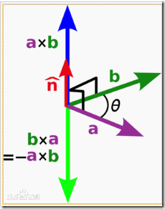
内积、外积、向量积
内积（标量积）
$a⋅b=\left\langle a,b\right\rangle =\left\|a\right\|\left\|b\right\|\cos{θ}$
向量的内积得到一个标量，其值为向量模长之积乘以夹角余弦
叉积（向量积）
$\left\|a×b\right\|=\left\|a\right\|\left\|b\right\|\sin{θ}$, $a⋅\left(a×b\right)=0$, $b⋅\left(a×b\right)=0$
向量的叉积得到一个向量
方向垂直于原来的两个向量，正反由右手螺旋定则确定
大小为向量模长之积乘以夹角正弦
二维（伪）：$\left(a_{x},a_{y}\right)×\left(b_{x},b_{y}\right)=a_{x}b_{y}−b_{x}a_{y}$
三维：$\left(a_{x},a_{y},a_{z}\right)×\left(b_{x},b_{y},b_{z}\right)=\left|\begin{matrix}e_{x} & e_{y} & e_{z} \\ a_{x} & a_{y} & a_{z} \\ b_{x} & b_{y} & b_{z}\end{matrix}\right|$

Slide 40
内积、外积、向量积
叉积（向量积）
叉乘矩阵
反对称矩阵（$A+A^{T}=0$）
$a×b=Ab=\left(\begin{matrix}0 & −a_{z} & a_{y} \\ a_{z} & 0 & −a_{x} \\ −a_{y} & a_{x} & 0\end{matrix}\right)\left(\begin{matrix}b_{x} \\ b_{y} \\ b_{z}\end{matrix}\right)$
外积（张量积）
$a⊗b=A=ab^{H}$
$\left(\begin{matrix}a_{x} \\ a_{y} \\ a_{z}\end{matrix}\right)\left(\begin{matrix}b_{x} & b_{y} & b_{z}\end{matrix}\right)=\left(\begin{matrix}a_{x}b_{x} & a_{x}b_{y} & a_{x}b_{z} \\ a_{y}b_{x} & a_{y}b_{y} & a_{y}b_{z} \\ a_{z}b_{x} & a_{z}b_{y} & a_{z}b_{z}\end{matrix}\right)$（实数域上的矩阵表示）
性质：$\operatorname{tr}\left(a⊗b\right)=a⋅b$
克罗内克 (Kronecker) 积
$$A_{m×n}⊗B_{p×q}=\left(\begin{matrix}a_{11}B & ⋯ & a_{1n}B \\ ⋮ & ⋱ & ⋮ \\ a_{m1}B & ⋯ & a_{mn}B\end{matrix}\right)$$

Slide 41
张量 (Tensor)
协变 (covariant) 与逆变 (contravariant)
在向量空间中，基底是人为给定的，本质的东西是向量本身；协/逆变是对分量而言的
例：三维欧氏空间中的位移 $x=x^{1}e_{1}+x^{2}e_{2}+x^{3}e_{3}$
如果 $e_{i}$ 的模长增大，则坐标 $x^{i}$ 将相应减小，因此称 $x^{i}$ 是“逆变”的
如果 $e_{i}$ 的模长增大，则 $x⋅e_{i}$ 的模长也会增大，因此 $x_{i}=x⋅e_{i}$ 是“协变”的
在一般情况下 $x_{i}≠x^{i}$，可以定义一组新的基底 $\left\{e^{1},e^{2},e^{3}\right\}$ 使得 $e_{i}⋅e^{j}=δ_{i}^{j}$
克罗内克符号 $δ_{i}^{j}=\left\{\begin{aligned}&0, i≠j \\ &1, i=j\end{aligned}\right.$
位移也可以用逆变基底展开：$x=x_{1}e^{1}+x_{2}e^{2}+x_{3}e^{3}$
爱因斯坦求和记号：$x=x_{i}e^{i}=x^{i}e_{i}$
逆变与协变分量的关系
$x_{i}=x⋅e_{i}$, $x^{j}=x⋅e^{j}$ $⟹$ $x_{i}=\left(x^{j}e_{j}\right)⋅e_{i}=x^{j}\left(e_{i}⋅e_{j}\right)=x^{j}g_{ij}$
$g_{ij}=e_{i}⋅e_{j}$ 称为度规张量

Slide 42
张量 (Tensor)
从标量、矢量到张量
已知：协变/逆变的概念是由于基底的选取而产生的
标量（0 阶张量）没有“分量”的概念，因此是无所谓协变/逆变的
矢量（1 阶张量）是协变/逆变基底的线性组合，因此只有一个“指标”决定协/逆变
张量（2 阶张量）有两个指标
克罗内克符号 $δ_{i}^{j}$ 是 2 阶张量，1 阶逆变，1 阶协变，又称为 (1, 1) 阶混合张量
(2, 0) 张量满足 $T^{μν}=\frac{∂x^{μ}}{∂{\overline{x}}^{α}}\frac{∂x^{ν}}{∂{\overline{x}}^{β}}{\overline{T}}^{αβ}$
(1, 1) 张量满足 $T_{ν}^{μ}=\frac{∂x^{μ}}{∂{\overline{x}}^{α}}\frac{∂{\overline{x}}^{β}}{∂x^{ν}}{\overline{T}}_{β}^{α}$（指标运算的规律?）
问题：矩阵是如何表示线性变换的？
基底不变，更改坐标：矩阵元构成 (2, 0) 阶张量
坐标不变，更改基底：矩阵元构成 (0, 2) 阶张量

Slide 43
张量的运算
并矢 (dyadic tensor)
物理上对于两向量张量积的直观理解
例：$x=ai+bj$, $y=ci+dj$，其并矢为 $xy=acii+adij+bcji+bdjj$
与点积的结合律：$xy⋅z=x\left(y⋅z\right)$, $x⋅yz=\left(x⋅y\right)z$
可以用张量积的矩阵形式证明
分量形式：$t^{ij}=x^{i}y^{j}$，是一个 (2, 0) 阶张量
张量的并乘
(m, n) 阶张量与 (p, q) 阶张量并乘得到 (m+p, n+q) 阶张量
例：$x=x^{i}e_{i}$, $y=y^{j}e_{j}$
$t^{ij}=x^{i}y^{j}$
$T=xy=x^{i}e_{i}y^{j}e_{j}=x^{i}y^{j}e_{i}e_{j}$（不能交换基底顺序!）

Slide 44
张量的运算
张量的缩并
例： $T=x^{i}y^{j}z_{k}e_{i}e_{j}e^{k}$
缩并 $e_{j}$ 和 $e^{k}$：$x^{i}y^{j}z_{k}e_{i}δ_{j}^{k}=x^{i}y^{j}z_{j}e_{i}$
缩并一般在一对协/逆基矢间展开，利用克罗内克符号，使张量阶数降低 2
缩并后的张量与被缩并基矢独立
三维空间中 $a_{i}^{j}e^{i}e_{j}$ 的缩并结果为 0 阶张量 $a_{1}^{1}+a_{2}^{2}+a_{3}^{3}$，这是一个与基底选取无关的量（迹、特征值）
张量的点积
两个张量 $T$, $S$ 的点积等于它们先联立再缩并的结果
显然对于高阶张量来说，点积的形式有多种
当选择缩并 $T$ 的最后一个基矢和 $S$ 的第一个基矢时，可以记为 $T⋅S$

Slide 45
张量的运算
张量的点积
双点积：两个张量 $T$, $S$ 的双点积等于它们先联立再缩并两对基矢量的结果
并联式：先缩并 $T$, $S$ 的倒数第一个基矢；先缩并 $T$, $S$ 的倒数第二个基矢
$T:S=\left(t^{ij}e_{i}e_{j}\right):\left(s_{kl}e^{k}e^{l}\right)=t^{ij}s_{kl}δ_{i}^{k}δ_{j}^{l}$
串联式：先缩并 $T$, $S$ 的中间第一个基矢；先缩并 $T$, $S$ 的中间第二个基矢
$T⋅⋅S=\left(t^{ij}e_{i}e_{j}\right)⋅⋅\left(s_{kl}e^{k}e^{l}\right)=t^{ij}s_{kl}δ_{j}^{k}δ_{i}^{l}$
实例
$xy⋅z=\left(x^{i}y^{j}e_{i}e_{j}\right)⋅\left(z_{k}e^{k}\right)=x^{i}y^{j}z_{k}e_{i}δ_{j}^{k}=x^{i}y^{j}z_{j}e_{i}=x(y⋅z)$
$u⋅∇u=\left(u_{i}e^{i}\right)⋅\left(\left(e_{j}\frac{∂}{∂x^{j}}\right)\left(u^{k}e_{k}\right)\right)=u_{i}δ_{j}^{i}\frac{∂u^{k}}{∂x^{j}}e_{k}=\left(u_{i}\frac{∂}{∂x^{i}}\right)\left(u^{k}e_{k}\right)=\left(u⋅∇\right)u$
当 $u$ 为速度时，上式是随体导数的重要部分
$\frac{∂}{∂x_{j}}$ 可以简记为 $∂_{j}$，$\frac{∂u^{k}}{∂x^{j}}$ 可以记为 $u^{k,j}$

Slide 46
张量的运算
用张量表示叉积
列维—奇维塔 (Levi-Civita) 符号 $ε_{ijk}$
$ε_{ijk}=ε_{jki}=ε_{kij}=1$； $ε_{kji}=ε_{ikj}=ε_{jik}=−1$；下标有重复时为 0
性质：$ε_{ijk}ε^{imn}=δ_{j}^{m}δ_{k}^{n}−δ_{j}^{n}δ_{k}^{m}$；$ε_{jmn}ε^{imn}=2δ_{j}^{i}$；$ε_{ijk}ε^{ijk}=6$
一般意义下该符号表达各指标的排列的奇偶性，因此可用来定义行列式
$x×y=\left(x^{i}e_{i}\right)×\left(y^{j}e_{j}\right)=x^{i}y^{j}ε_{ij}^{⋅⋅k}e_{k}$
在单位正交基底下可以忽略协/逆变，记为${\left(x×y\right)}_{k}=x_{i}y_{j}ε_{ijk}$
示例：证明 ${\left\|x×y\right\|}^{2}={\left\|x\right\|}^{2}{\left\|y\right\|}^{2}−{\left(x⋅y\right)}^{2}$
${\left\|x×y\right\|}^{2}=x^{j}y^{k}ε_{⋅jk}^{i}x_{m}y_{n}ε_{i}^{⋅mn}=x^{j}y^{k}x_{m}y_{n}\left(δ_{j}^{m}δ_{k}^{n}−δ_{j}^{n}δ_{k}^{m}\right)=x^{j}y^{k}x_{j}y_{k}−x^{j}y^{k}x_{k}y_{j}$
$x^{j}y^{k}x_{j}y_{k}−x^{j}y^{k}x_{k}y_{j}={\left\|x\right\|}^{2}{\left\|y\right\|}^{2}−{\left(x⋅y\right)}^{2}$
** 张量的本质：对偶线性空间（略）

Slide 47
拓展阅读
教科书
Sheldon Axler. Linear Algebra Done Right. 2015.
Kaare Petersen and Michael Pedersen. The Matrix Cookbook. 2012.
张贤达. 矩阵分析与应用 (第2版).清华大学出版社. 2013.
黄克智, 薛明德, 陆明万. 张量分析 (第3版). 清华大学出版社. 2020.
T. 弗兰克尔. 物理几何学导论.世界图书出版公司. 2016. (The Geometry of Physics: An Introduction)
网站
https://www.3blue1brown.com/
https://www.matrixcalculus.org/

Slide 48
作业
作业概述
7 道在图形学中有所应用的线性代数证明/计算题
作业要求
用 LaTeX/Word 等工具以规范的公式排版书写
字号、字体等格式不限
导出为 PDF 文档
满分为 100 分，达到 60 分为本次作业通过
全部课程作业中通过 80% 者可获得结业认证（优秀者或许会有奖励）
作业提交
注册在线课程系统
http://cn.ces-alpha.org/course/register/GAMES001/
在 2024 年 4 月 16 日 00:00 前提交作业
每次作业时限为五周

